Slide 1
Info & debat avond “Energie 2050”
Verwelkoming door Dhr. Garrit Hinderyckx, voorzitter Open VLD Vriendenkring
- Introductie door Dhr. Patrick De Klerck, Schepen stad Blankenberge
Renovatie verplichtingen & EPB & EPC eisen door Dhr. Nick Verwimp Zaakvoerder NV projectbouw & Dirk Van der Poten, Energynation
Klimaatbedrijf Blankenberge: energie in eigen handen nemen door Schepen Mitch De Geest
Afsluitend woord door Dhr. Garrit Hinderyckx, voorzitter Open VLD Vriendenkring
Org: Open Vld Vriendenkring en Willemsfonds

Slide 2
Info & debat avond “Energie 2050”
Verwelkoming door Dhr. Garrit Hinderyckx, voorzitter Open VLD Vriendenkring
- Introductie door Dhr. Patrick De Klerck, Schepen stad Blankenberge
Renovatie verplichtingen & EPB & EPC eisen door Dhr. Nick Verwimp Zaakvoerder NV projectbouw & Dirk Van der Poten, Energynation
Klimaatbedrijf Blankenberge: energie in eigen handen nemen door Schepen Mitch De Geest
Afsluitend woord door Dhr. Garrit Hinderyckx, voorzitter Open VLD Vriendenkring
Org: Open Vld Vriendenkring en Willemsfonds

Slide 3
Info & debat avond “Energie 2050”
Verwelkoming door Dhr. Garrit Hinderyckx, voorzitter Open VLD Vriendenkring
- Introductie door Dhr. Patrick De Klerck, Schepen stad Blankenberge
Renovatie verplichtingen & EPB & EPC eisen door Dhr. Nick Verwimp Zaakvoerder NV projectbouw & Dirk Van der Poten, Energynation
Klimaatbedrijf Blankenberge: energie in eigen handen nemen door Schepen Mitch De Geest
Afsluitend woord door Dhr. Garrit Hinderyckx, voorzitter Open VLD Vriendenkring
Org: Open Vld Vriendenkring en Willemsfonds

Slide 4
Naar een kaderdocument voor micro/mini windmolens
Uitdagingen:
Minder fossiele brandstoffen gebruiken – COP 28 rond duurzaamheid,
klimaatverandering, zeespiegelstijging,…
Optimaliseren van bestaande “voorraden”: windenergie, geothermie,
zonne-energie, warmtenetten (IVBO),…
Grotere biodiversiteit, vergroening, ….
Bouwshift, hergebruik, …

Slide 5
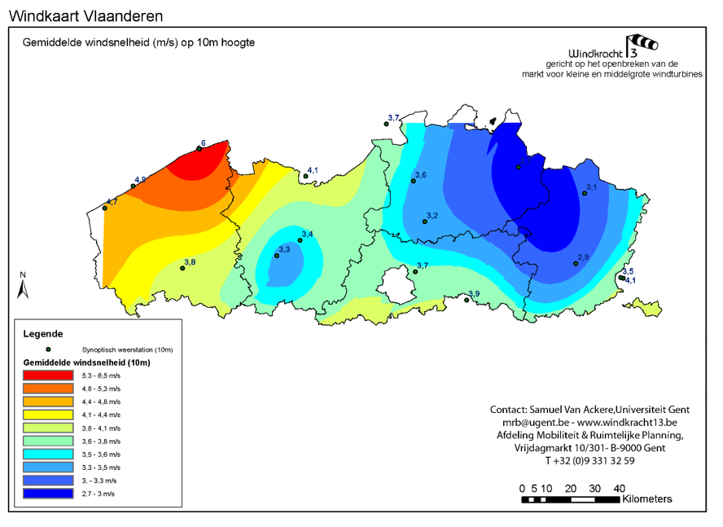
Naar een kaderdocument voor micro/mini windmolens

Slide 6
Naar een kaderdocument voor micro/mini windmolens
Windturbines zijn er in verschillende maten en kleuren, en werden ingedeeld volgens de Vlaamse omzendbrief in drie categorieën:
Kleine windturbines: maximaal 15m masthoogte (gemeente)
Middelgrote windturbines: vanaf 15m masthoogte tot maximaal 300kW vermogen (provincie)
Grote windturbines: vermogen groter dan 300 kW (Vlaanderen).

Slide 7
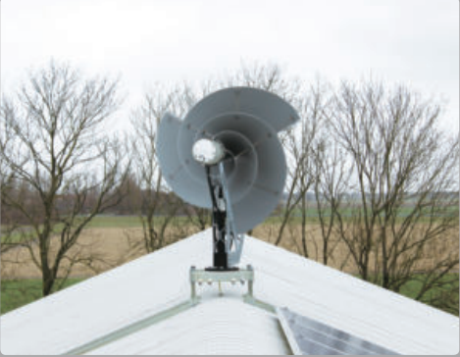
Naar een kaderdocument voor micro/mini windmolens
Beoordelen van omgevingsvergunningsaanvragen:
Veiligheid
Grote diversiteit met een wisselende ontwerpkwaliteit en
dus een variabele betrouwbaarheid (normen/certificeringen)
2. Slagschaduw
De schaduw die door de rotatie van de wieken in de zon
wordt geworpen, kan overlast veroorzaken voor de
omwonenden. Het is belangrijk hier bij de uitwerking van het
project rekening mee te houden via (indien aangewezen) een slagschaduwstudie uit te voeren.
3. Visuele impact
Is een belangrijke factor voor de aanvaarding. Een goede integratie in/op de bebouwing
gebouwen maakt het mogelijk de aanwezigheid van windturbines in het stadslandschap
te harmoniseren en zal de aanvaarding door de omwonenden bevorderen.

Slide 8
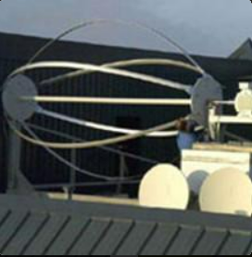
Naar een kaderdocument voor micro/mini windmolens
4. Planologische toets
Uitsluitingscriteria: als voorbeeld kan hierbij gedacht worden aan beschermde monumenten en erfgoedgebouwen,…
5. Invloed op het milieu
Trekvogels, zwaluwen,…
6. Geluid
De geluidsproductie is een zeer belangrijke parameter
bij het evalueren van de aanvraag tot inplanting van
een windturbine. De Vlaamse administratie raadt aan
hiervoor de richtwaarden voor de maximale nachtelijke
geluidssterkte te hanteren.
7. Rendabiliteit
Veel van de aangeboden mini/micro windturbines kennen een laag rendement

Slide 9
Info & debat avond “Energie 2050”
Verwelkoming door Dhr. Garrit Hinderyckx, voorzitter Open VLD Vriendenkring
- Introductie door Dhr. Patrick De Klerck, Schepen stad Blankenberge
Renovatie verplichtingen & EPB & EPC eisen door Dhr. Nick Verwimp Zaakvoerder NV projectbouw & Dirk Van der Poten, Energynation
Klimaatbedrijf Blankenberge: energie in eigen handen nemen door Schepen Mitch De Geest
Afsluitend woord door Dhr. Garrit Hinderyckx, voorzitter Open VLD Vriendenkring
Org: Open Vld Vriendenkring en Willemsfonds

Slide 10
Capaciteitstarief particuliere klanten Vlaanderen
Verduidelijking bij de nieuwe manier van berekenen van de netdistributiekosten

Slide 11
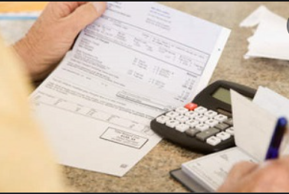
Wat zijn de componenten van uw energiefactuur?
Energie
Netkosten (dat zijn de kosten voor het aanleggen, onderhouden en beheren van de netten en het vervoer van elektriciteit)
Heffingen
BTW (tijdelijk 6 % tot 30-9-2022 - normaal 21%)

Slide 12
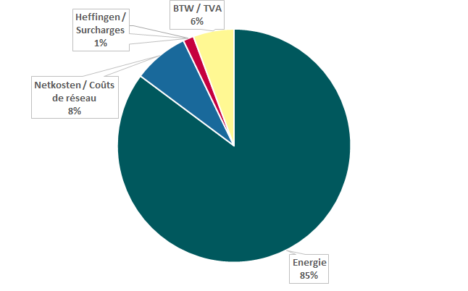
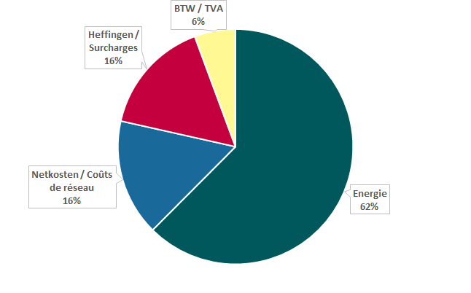
Componenten van uw factuur elektriciteit & gas?
Elektriciteit
Aardgas
Cijfers 4-2022

Slide 13
Op welk gedeelte van uw factuur elektriciteit heeft het capaciteitstarief betrekking?
Cijfers 4-2022

Slide 14
Netkosten of distributiekosten tot 1-7-2022 zonder capaciteitstarief
100 % berekend op de afname in kWh
Een vast bedrag per kWh ongeacht welk tarief
Houdt geen rekening met uw piekvermogen/verbruik

Slide 15
Doel van capaciteitstarief?
Hoofddoel: het beter spreiden v/h verbruik – het zo veel mogelijk vermijden van pieken om zo de elektriciteitsproductie /het verbruik beter op elkaar af te stemmen
Op dit moment is er nog voldoende capaciteit op de distributienetten maar door de energietransitie zal dat veranderen. Meer en grotere verbruikers (elektrische auto’s – warmtepompen, enz) zullen in elke woning verschijnen
Investeringen in het netwerk beperken en zo ook de kosten in toom houden

Slide 16
Is het capaciteitstarief een extra kost?
Neen, het is enkel een andere manier om de netkosten te verdelen over alle afnemers. De netkosten van je elektriciteit zullen voor een groot gedeelte berekend worden op basis van je piekverbruik
Op hetzelfde moment verdwijnt ook het onderscheid tussen het dag- en nachttarief. De nettarieven die u betaalt, zullen daardoor niet langer afhangen van het moment waarop u verbruikt

Slide 17
Netkosten of distributiekosten na 1-7-2022 met capaciteitstarief
Klein gedeelte nog steeds berekend op de afname in kWh (vast bedrag per kWh zoals vroeger)
Grootste gedeelte berekend op basis van de netcapaciteit die u gebruikt (piekverbruik)

Slide 18
Is het capaciteitstarief van toepassing voor elk type particuliere klant?
Neen.
Hebt u recht op het sociaal tarief? Dan gelden de nieuwe nettarieven niet. Het sociaal tarief is namelijk een totaalprijs per kWh
Dat is momenteel het geval voor ongeveer 15% van alle Vlaamse gezinnen

Slide 19
Betalen enkel klanten met een digitale (slimme) teller het capaciteitstarief?
Neen
Bij klanten met een digitale (slimme) meter wordt het tarief berekend. Uw ‘gemiddelde maandpiek’ (kW) bepaalt wat u betaalt voor het capaciteitstarief
Klanten met een gewone (analoge) teller betalen een vaste, minimum bijdrage die overeenstemt met 2,5 kW aan piekcapaciteit omdat de klassieke meter geen pieken kan meten.

Slide 20
Speelt het type aansluiting (één-driefasig) of het aansluitvermogen een rol bij de berekening van het capaciteitstarief?
Neen
Enkel het piekvermogen dat uw digitale meter registreert telt.

Slide 21
Hoe wordt de gemiddelde maandpiek bepaalt?
De gemiddelde maandpiek wordt elke maand opnieuw berekent als het gemiddelde van de 12 voorafgaande ‘maandpieken’
De maandpiek is het kwartier met het hoogst verbruikte vermogen (kwartiervermogen) dat jouw digitale meter tijdens een maand registreert
Met andere woorden: schakel je gedurende vijftien minuten alle energieverslindende toestellen tegelijk in, dan gaat jouw maandpiek stevig de hoogte in en dus ook je netkosten

Slide 22
Wat is kwartiervermogen?
Het gemiddeld verbruikte vermogen over een periode van een kwartier, uitgedrukt in kilowatt
1 maand = 31 dagen x 24 u x 4 kwartier = 2.976 kwartier
Het hoogste stroomverbruik dat je iedere maand tijdens één kwartier optekent, bepaalt dan het zogenaamde capaciteitstarief

Slide 23
Wat indien er nog geen of meer dan 12 gemiddelde maandpieken beschikbaar zijn?
Zijn er nog geen meetgegevens van 12 maanden beschikbaar? (bv. na de vervanging van een klassieke meter door een digitale meter) Dan berekent men de gemiddelde maandpiek op basis van alle beschikbare maandpieken. Voor elke maand waarin het piekvermogen kleiner is dan 2,5 kW houdt men in de berekening rekening met het minimum van 2,5 kW.
Zijn er meer dan 12 maandpieken beschikbaar dan tellen enkel de 12 meest recente mee voor de berekening
Enkel maandpieken die gemeten worden na 1-7-2022 tellen mee in de berekening van de gemiddelde maandpiek. Ook als een klant al voor die datum over een digitale meter beschikte

Slide 24
Mijn maandpiek? Is dat de som van de vermogens van alle toestellen die ik samen aanzet?
Neen. U kan uw maandpiek niet zelf inschatten door een optelsom te maken van het maximaal vermogen van alle elektrische toestellen die u samen aanzet. Huishoudelijke toestellen werken niet altijd een kwartier lang én werken vaak niet de hele tijd aan vol vermogen
Via deze link kan u een filmpje bekijken op de site van VREG https://www.youtube.com/watch?v=RsqTqq2pEy4

Slide 25
Ik heb een digitale meter. Hoe krijg ik inzicht in mijn (maand)pieken?
De digitale meter registreert uw maandpieken al, maar toont die nog niet op de display. Vanaf midden 2022 zal de digitale meter dat wel tonen. Fluvius kan die informatie van op afstand aan uw digitale meter toevoegen. U vindt uw maandpieken sinds begin 2021 wel al terug in Mijn Fluvius. Via het portaal krijgt u zicht op het hoogste kwartiervermogen dat u in een maand hebt gebruikt.
Wil u weten wanneer uw maandpiek is gemeten? Activeer dan in Mijn Fluvius uw kwartierverbruiken (kWh). Wil u ook graag uw kwartiervermogens kennen? Door uw kwartierverbruiken (kWh) te vermenigvuldigen met 4 berekent u uw kwartiervermogens (kW).

Slide 26
Klanten met zonnepanelen?
Eigenaars van zonnepanelen (< 10 kVa) betalen ook in 2022 geen injectietarief. Het capaciteitstarief is een afnametarief. Enkel afnamepieken spelen een rol in de berekening, injectiepieken niet
Ze betalen vanaf dan zowel het capaciteitstarief als het prosumententarief, weliswaar anders berekend
Een digitale teller kan zowel het verbruik als de injectie apart meten
Zelfverbruik zo hoog mogelijk maken. Verbruik zo veel mogelijk afstemmen op de productie

Slide 27
Mag ik toestellen nog samen aanzetten?
Natuurlijk wel maar beter is om het verbruik te spreiden
Voor ‘zware verbruikers’, zoals een elektrische wagen of warmtepomp is het interessant om het gebruik te spreiden en de installatie eventueel slim aan te sturen.

Slide 28
Welke verbruikers hebben het meeste impact?
Opladen elektrische wagen. >>> slim opladen met kleiner vermogen of als andere verbruikers uitgeschakeld zijn
Warmtepomp. >>> slim aansturen indien mogelijk
Alle toestellen waar verwarming komt bij kijken en die langdurig aanstaan
Alle verbruikers die u samen aan zet

Slide 29
Voorbeelden
U gebruikt een waterkoker met een aansluitvermogen van 2 kW. Dat verhoogt het kwartiervermogen niet met 2 kW. Door de korte werking van het toestel (het water wordt in enkele minuten tot kooktemperatuur gebracht) zal de impact op de kwartierpiek eerder 0,25 à 0,3 kW bedragen.
U gebruikt een oven met een aansluitvermogen van 4 kW. Dat verhoogt het kwartiervermogen niet met 4 kW. Heeft de oven de gewenste temperatuur bereikt? Dan zal hij niet aan vol vermogen blijven werken. Door die modulerende werking (aan-/uitschakelen) zal de impact op de kwartierpiek eerder 1 à 2 kW bedragen. Idem voor een elektrische kookplaat
Maar u gebruikt een warmwater doorstromer met een aansluitvermogen van 18 kW en laat gedurende een kwartier u bad vollopen. Dan zal de impact op uw kwartiervermogen wel hoog zijn

Slide 30
Conclusie
Zo veel mogelijk verbruik spreiden is de beste manier om de impact van het capaciteitstarief op de prijs zo laag mogelijk te houden
Grote verbruikers slim aansturen
Indien slim aansturen niet kan ze laten werken als de andere verbruikers niet werken (bvb accumulatieverwarming overdag opladen als u zelf afwezig bent)
Hoe minder je het netwerk belast, hoe minder je betaalt

Slide 31
Extra informatie?
Indien je al een digitale teller hebt activeer dan in Mijn Fluvius uw kwartierverbruiken. (www.fluvius.be)
Vlaamse energieregulator VREG (www.vreg.be)
www.energiesparen.be

Slide 32
Info & debat avond “Energie 2050”
Verwelkoming door Dhr. Garrit Hinderyckx, voorzitter Open VLD Vriendenkring
- Introductie door Dhr. Patrick De Klerck, Schepen stad Blankenberge
Renovatie verplichtingen & EPB & EPC eisen door Dhr. Nick Verwimp Zaakvoerder NV projectbouw & Dirk Van der Poten, Energynation
Klimaatbedrijf Blankenberge: energie in eigen handen nemen door Schepen Mitch De Geest
Afsluitend woord door Dhr. Garrit Hinderyckx, voorzitter Open VLD Vriendenkring
Org: Open Vld Vriendenkring en Willemsfonds

Slide 33
Info & debat avond “Energie 2050”
Verwelkoming door Dhr. Garrit Hinderyckx, voorzitter Open VLD Vriendenkring
- Introductie door Dhr. Patrick De Klerck, Schepen stad Blankenberge
Renovatie verplichtingen & EPB & EPC eisen door Dhr. Nick Verwimp Zaakvoerder NV projectbouw & Dirk Van der Poten, Energynation
Klimaatbedrijf Blankenberge: energie in eigen handen nemen door Schepen Mitch De Geest
Afsluitend woord door Dhr. Garrit Hinderyckx, voorzitter Open VLD Vriendenkring
Org: Open Vld Vriendenkring en Willemsfonds

